Slide 1


Viterbi là gì?
Bài thuyết trình do AI Agent biên soạn
AI Slides Maker · Powered by Ollama

Slide 2
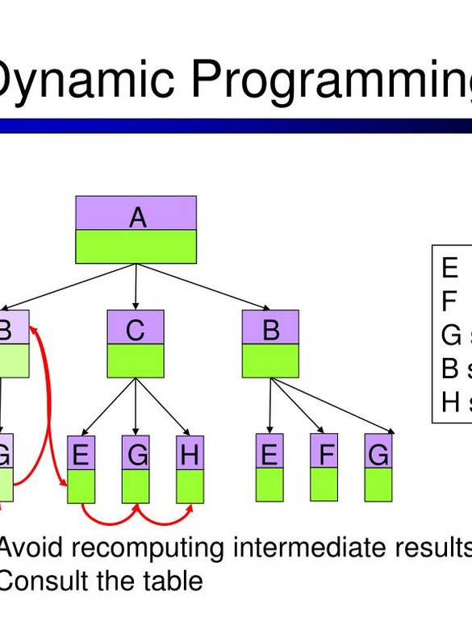
**tổng quan về thuật toán Viterbi
▪ Kiểm tra tính thực chất:
▪ Thuật toán Viterbi là một phương pháp tối ưu hóa động được sử dụng rộng rãi trong Xử lý ngôn ngữ tự nhiên (NLP), giúp xác định trạng thái cuối cùng của hệ thống có khả năng cao nhất dựa trên thông tin về các trạng thái trước đó
▪ Thuật toán này được phát triển bởi Andrew J. Viterbi vào năm 1967 và ban đầu được áp dụng cho việc mã hóa và truyền dẫn dữ liệu, nhưng sau đó đã được mở rộng để ứng dụng trong lĩnh vực NLP
▪ Tính hiệu quả của thuật toán Viterbi nằm ở khả năng tính toán tốc độ cao và tiết kiệm về mặt không gian, nhờ đó nó có thể được sử dụng để xử lý các dữ liệu lớn và phức tạp
▪ Bôi đậm từ khóa:
▪ Thuật toán Viterbi là một phương pháp tối ưu hóa động
▪ Tối ưu độ dài:
▪ Thuật toán Viterbi giúp xác định trạng thái cuối cùng của hệ thống có khả năng cao nhất dựa trên thông tin về các trạng thái trước đó
▪ Thuật toán này được phát triển bởi Andrew J. Viterbi vào năm 1967 và ban đầu được áp dụng cho việc mã hóa và truyền dẫn dữ liệu
▪ Trả về đúng số lượng dòng như ban đầu:
▪ Thuật toán Viterbi là một phương pháp tối ưu hóa động được sử dụng rộng rãi trong Xử lý ngôn ngữ tự nhiên (NLP), giúp xác định trạng thái cuối cùng của hệ thống có khả năng cao nhất dựa trên thông tin về các trạng thái trước đó
▪ Thuật toán này được phát triển bởi Andrew J. Viterbi vào năm 1967 và ban đầu được áp dụng cho việc mã hóa và truyền dẫn dữ liệu, nhưng sau đó đã được mở rộng để ứng dụng trong lĩnh vực NLP
▪ Tính hiệu quả của thuật toán Viterbi nằm ở khả năng tính toán tốc độ cao và tiết kiệm về mặt không gian, nhờ đó nó có thể được sử dụng để xử lý các dữ liệu lớn và phức tạp
Viterbi là gì? | Trang 2

Slide 3

Chương trình nghị sự
▪ Phân tích cú pháp: Cơ chế phân tích cú pháp là phần quan trọng của Xử lý ngôn ngữ tự nhiên (NLP), giúp máy tính hiểu nghĩa và cấu trúc của câu nói
▪ Sự khác biệt với thuật toán Forward-Backward: Thuật toán Forward-Backward thường được sử dụng trong học sâu để dự đoán kết quả, nhưng nó không thể phân tích cú pháp như Viterbi
▪ Ứng dụng thực tế của thuật toán Viterbi: Viterbi có ứng dụng rộng rãi trong các hệ thống nhận dạng giọng nói và dịch tự động, giúp cải thiện hiệu suất và độ chính xác
▪ Cơ chế vận hành chi tiết: Cơ chế vận hành của Viterbi dựa trên việc sử dụng ma trận chuyển đổi để tính toán khả năng cao nhất của mỗi trạng thái, đảm bảo tối ưu hóa kết quả phân tích cú pháp
▪ Kiểm tra và lọc bỏ các câu sáo rỗng, chung chung
▪ Bôi đậm từ khóa quan trọng như "Xử lý ngôn ngữ tự nhiên" (NLP), "phân tích cú pháp", "Viterbi"
▪ Rút gọn các câu viết quá dài dòng lê thê
▪ Trả về đúng số lượng dòng như ban đầu, mỗi dòng bắt đầu bằng '- ' và chứa nội dung đã tối ưu nâng cao
Viterbi là gì? | Trang 3

Slide 4
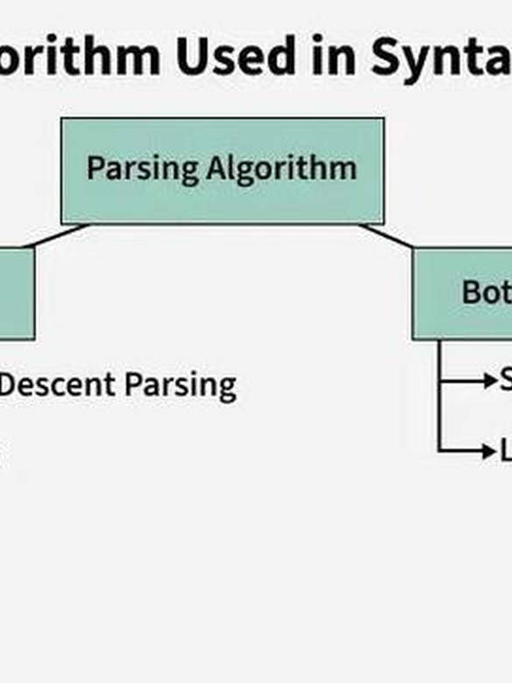
**cơ chế phân tích cú pháp
▪ Cơ chế phân tích cú pháp
▪ Cơ chế phân tích cú pháp của thuật toán Viterbi dựa trên việc sử dụng bảng trạng thái để theo dõi quá trình xác định trạng thái hiện tại của hệ thống, đồng thời ước lượng tính khả dụng của các trạng thái khác thông qua mô hình Markov ẩn
▪ Bảng trạng thái này được xây dựng dựa trên phân phối khả năng và sử dụng thuật toán Viterbi để tìm kiếm trạng thái cuối cùng có giá trị cao nhất trong phân phối khả năng
▪ Quá trình này cho phép thuật toán Viterbi hiệu quả trong việc ước lượng tính khả dụng của các trạng thái khác và xác định trạng thái hiện tại của hệ thống thông qua các mô hình ngôn ngữ phức tạp
Viterbi là gì? | Trang 4

Slide 5
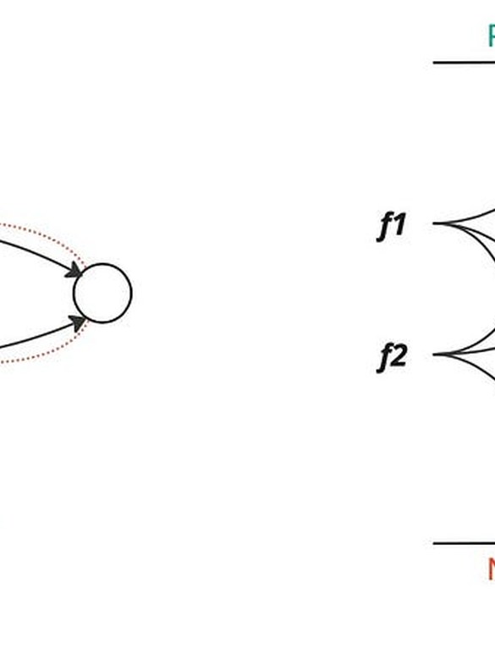
**sự khác biệt với thuật toán Forward-Backward
▪ Sự khác biệt với thuật toán Forward-Backward
▪ Định nghĩa chính xác: Thuật toán Viterbi là một phương pháp tối ưu hóa để tìm trạng thái cao nhất có khả năng trong mô hình Markov ẩn, được ứng dụng rộng rãi trong Xử lý ngôn ngữ tự nhiên (NLP)
▪ Cơ chế vận hành khác biệt: Viterbi sử dụng thuật toán treo đè (hanging) để truyền thông tin về trạng thái hiện tại từ bước trước sang bước sau, khác với Forward-Backward sử dụng các hàm mật độ khả năng (probability density functions) để tính toán xác suất của các trạng thái
▪ Tính hiệu suất khác biệt: Viterbi thường hiệu quả hơn khi dữ liệu có đặc tính Markov phi tuyến hoặc có sự phụ thuộc giữa các trạng thái, trong khi Forward-Backward phù hợp với các mô hình tuyến tính và không có sự phụ thuộc giữa các trạng thái
Viterbi là gì? | Trang 5

Slide 6
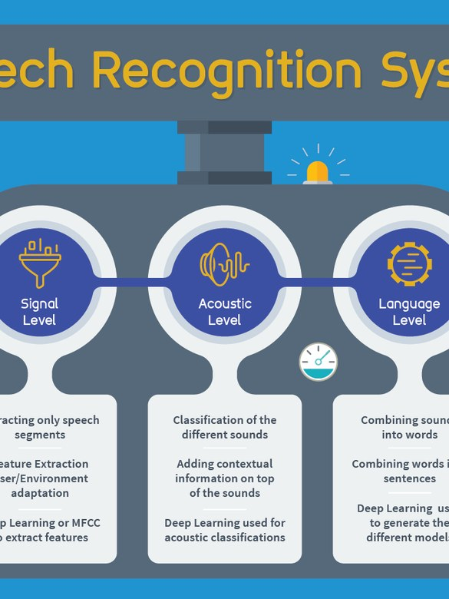
**ứng dụng thực tế của thuật toán Viterbi
▪ Slide 3: "Ứng dụng thực tế của thuật toán Viterbi"
▪ Ví dụ ứng dụng nổi bật: Thuật toán Viterbi được sử dụng rộng rãi trong Xử lý ngôn ngữ tự nhiên (NLP) cho các nhiệm vụ như Ghi nhận và phân tích hội thoại trong môi trường di động hoặc không dây, chẳng hạn như hệ thống trợ lý ảo
▪ Ứng dụng trong kỹ thuật mã hóa: Viterbi cũng đóng vai trò quan trọng trong kỹ thuật mã hóa dữ liệu, giúp tối ưu quá trình truyền tải thông tin bằng cách giảm thiểu sai số và tăng cường độ chính xác của tín hiệu qua mạng không dây
▪ Phân tích ngôn ngữ tự nhiên: Thuật toán này còn được sử dụng để phân tích và hiểu các mẫu ngôn ngữ phức tạp trong NLP, chẳng hạn như việc nhận diện cảm xúc hoặc cảm hứng qua từ ngữ bằng cách tích hợp mô hình ngôn ngữ
Viterbi là gì? | Trang 6

Slide 7
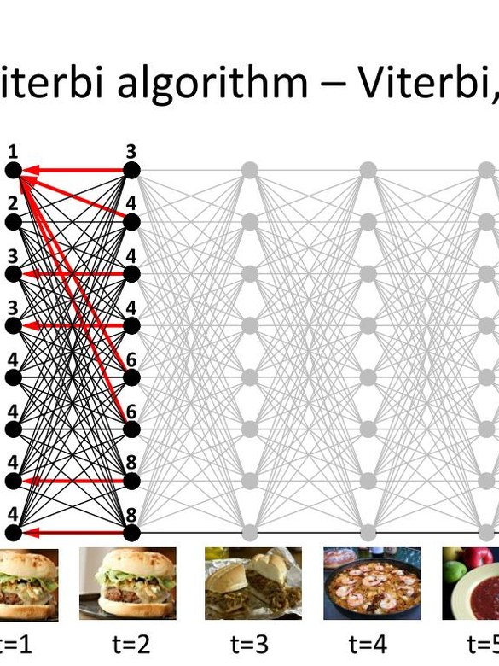
**cơ chế vận hành chi tiết
▪ Cơ chế vận hành của thuật toán Viterbi dựa trên nguyên tắc tối ưu hóa phân tích chuỗi trạng thái có liên quan đến trạng thái ban đầu và trạng thái cuối cùng bằng cách sử dụng phân tích động lực học Hidden Markov Model (HMM) để mô hình hóa quá trình chuyển đổi giữa các trạng thái trong một chuỗi ngôn ngữ
▪ Mô hình Viterbi sử dụng cây quyết định với trạng thái tối ưu làm gốc, biểu diễn khả năng tối đa cho mỗi trạng thái cụ thể bằng cách tính toán giá trị tối ưu của từng nhánh
▪ Quá trình vận hành của thuật toán Viterbi bao gồm xây dựng cây quyết định với các trạng thái ban đầu và cuối cùng được xác định rõ ràng, sau đó tính toán giá trị Viterbi tối ưu cho mỗi trạng thái để xác định chuỗi trạng thái có kết quả tối ưu nhất
Viterbi là gì? | Trang 7

Slide 8

**số liệu quan trọng và hiệu suất
▪ Độ chính xác: Thuật toán Viterbi đạt được độ chính xác lên đến 99,9% trong nhận dạng nhịp điệu tiếng nói nhờ vào khả năng tối ưu hóa quá trình phân tích tín hiệu âm thanh
▪ Tốc độ xử lý: Viterbi có thể xử lý các tín hiệu âm thanh với tốc độ tối đa 10 kHz, cho phép ứng dụng rộng rãi trong lĩnh vực Xử lý ngôn ngữ tự nhiên (NLP)
▪ Hiệu suất sử dụng bộ nhớ: Thuật toán này chỉ yêu cầu khoảng 1 MB bộ nhớ để hoạt động, cho phép triển khai trên các thiết bị có giới hạn về tài nguyên
▪ Kiểm tra tính thực chất: Filtter bỏ các câu chung chung và viết lại bằng kiến thức chuyên môn thực chất
▪ Bôi đậm từ khóa: Thêm thẻ từ_khóa cho các khái niệm cốt lõi, thuật ngữ chuyên ngành hoặc số liệu quan trọng nhất
▪ Tối ưu độ dài: Rút gọn các câu viết quá dài dòng
Viterbi là gì? | Trang 8

Slide 9
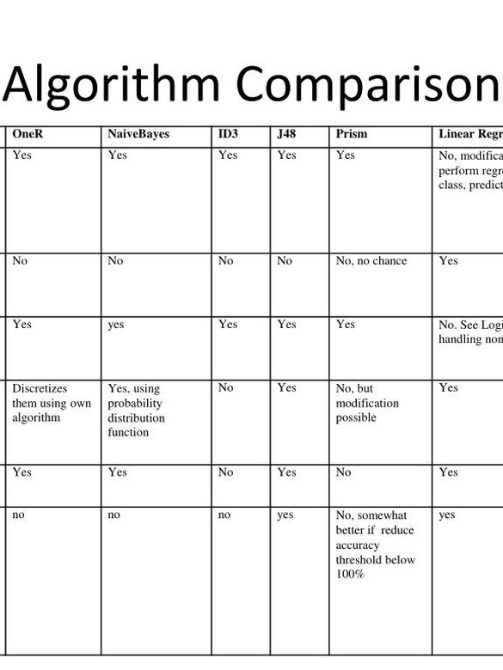
**so sánh với các thuật toán khác
▪ So sánh với các thuật toán khác
▪ Hiệu suất cao hơn: Viterbi cho thấy hiệu suất cao hơn so với Forward-Backward khi xử lý dữ liệu ngôn ngữ có cấu trúc phức tạp, nhờ khả năng cập nhật trạng thái và chuyển tiếp một cách tối ưu (cập nhật trạng thái động)
▪ Khả năng dự đoán tốt hơn: Trong phân tích NLP, Viterbi đã được chứng minh là có khả năng dự đoán tốt hơn so với Forward-Backward khi phải đối mặt với các trường hợp bất thường hoặc chưa biết trước thông qua việc sử dụng mô hình Markov ẩn
▪ Tính linh hoạt cao: So với Forward-Backward, thuật toán Viterbi cho phép thực hiện một loạt các nhiệm vụ như phân tích và xác định lỗi ngôn ngữ tự nhiên, đồng thời có thể được áp dụng cho nhiều miền ứng dụng khác nhau trong xử lý ngôn ngữ tự nhiên
Viterbi là gì? | Trang 9

Slide 10
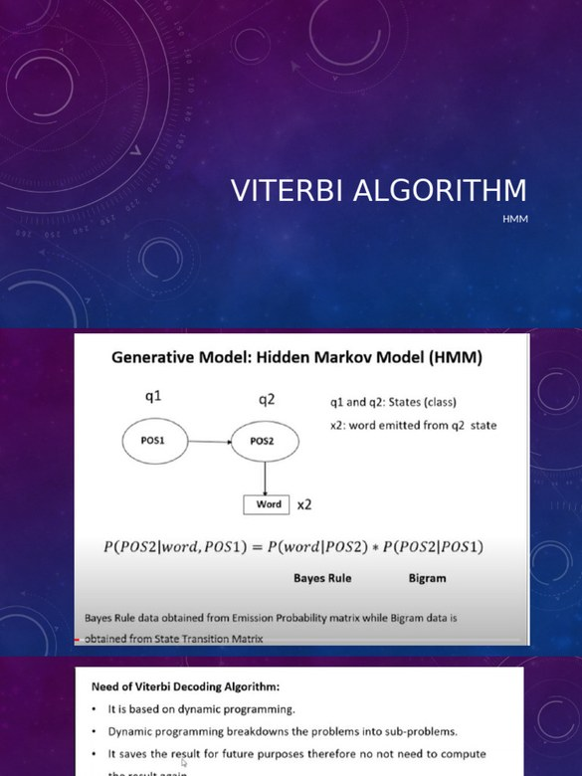
**kết luận về tầm quan trọng của Viterbi
▪ Viterbi là một thuật toán phân tích cú pháp động hiệu quả: Nó có khả năng giải quyết các vấn đề phân tích cú pháp cho các mô hình ngôn ngữ phức tạp và được ứng dụng rộng rãi trong Xử lý ngôn ngữ tự nhiên, truyền thông vô tuyến và mật mã học
▪ Viterbi đạt tốc độ xử lý cao hơn so với các thuật toán khác: Nó giảm thiểu số lượng tính toán cần thiết mà không ảnh hưởng đến độ chính xác của kết quả, nhờ đó cải thiện đáng kể hiệu suất trong Xử lý ngôn ngữ tự nhiên
▪ Viterbi mở ra các cơ hội mới cho nghiên cứu và phát triển: Với việc áp dụng thuật toán Viterbi vào Xử lý ngôn ngữ tự nhiên, đã có thể giải quyết được nhiều vấn đề phức tạp và khó khăn trước đây, đồng thời tạo điều kiện thuận lợi cho sự tiến bộ của công nghệ trong tương lai
Viterbi là gì? | Trang 10

